Slide 1

Socios Clave:
Actividades Clave:
Propuesta de valor:
Relación con los clientes:
Segmento de clientes:
.
Personas con edades comprendidas entre 18 años a 50 años de cualquier ámbito geográfico.
Información general del Deporte:
-MARCA
-AS
-MIRESULTADO
Se obtienen noticias e información relevante del deporte, equipos y jugadores
Intermediarios entre los apostadores.
Contacto con el ganador mediante la aplicación
Apuestas rápidas de deportes que permita obtener seguridad de tu dinero y a la vez te proporcione información del día de todos los juegos y noticias de algún deporte en concreto. Poder tener reconocimiento de estadísticas, tablas y al mismo tiempo permita recordarte juegos próximos que puedan ser tendencia.
El sistema es automatizado que se pueda ofrecer un auto-servicio incluso en asistencia.
.
Recursos clave:
Canales de distribución:
Personal: Profesional para mantenimiento de la WEB
Infraestructura: WEB
Capital: Aportación de los socios
Tecnología: Dominio-Hosting
Web y Tiendas de Aplicaciones
Estructura de costes:
Fuente de Ingresos:
Diseñador, Programador, Dominio, Hosting, Base de Datos
Gestoría
Impuestos
Ingresos de forma electrónica vía PayPal, Tarjeta de Crédito y Transferencia bancaria.
Cargo de uso mediante un porcentaje de la cantidad de apuestas.

Slide 2
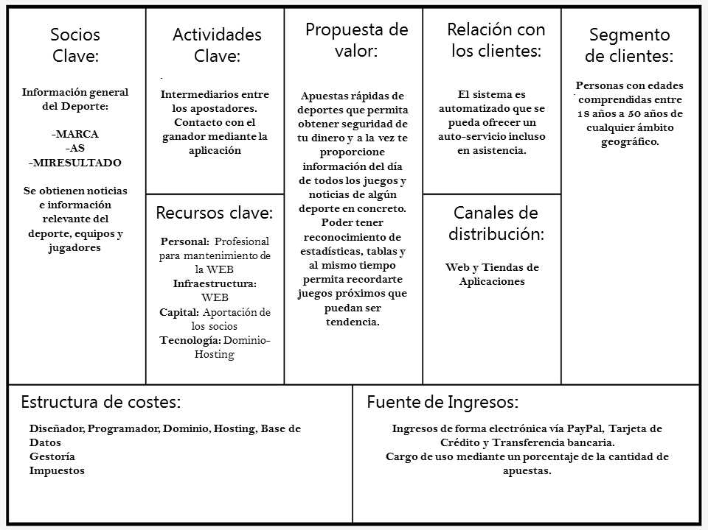
Empresa: Recursion Company
Aplicación: SBet – Apuestas de Deportes

